Slide 1
Update Emune

Slide 2
50, 100, 1000 Zellen
Volumen: 2
50 Zeitschritte
  10 als burn-in Phase
cV festgelegt
Prior: uniform(0,1)
50: 0,05 s, 1000: 1 s
Target
Infiziert
bcf
pV
V
cV

Slide 3
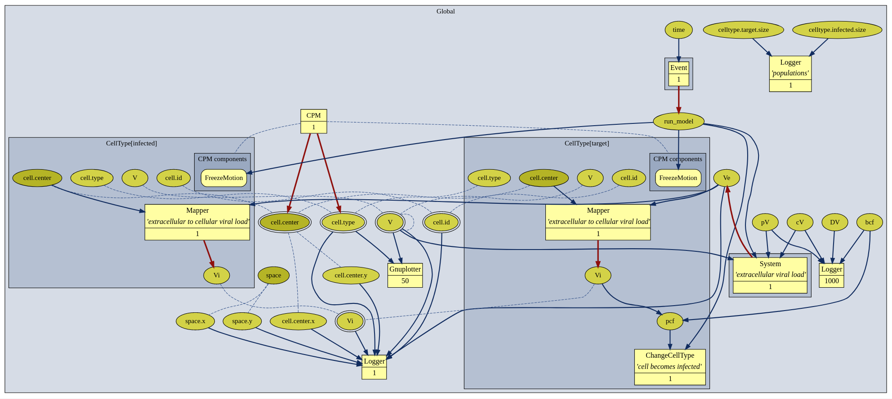

Slide 4
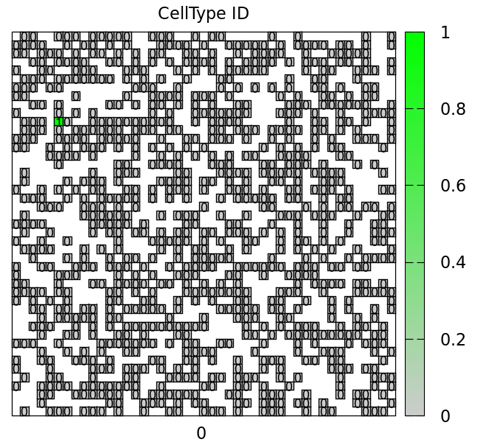
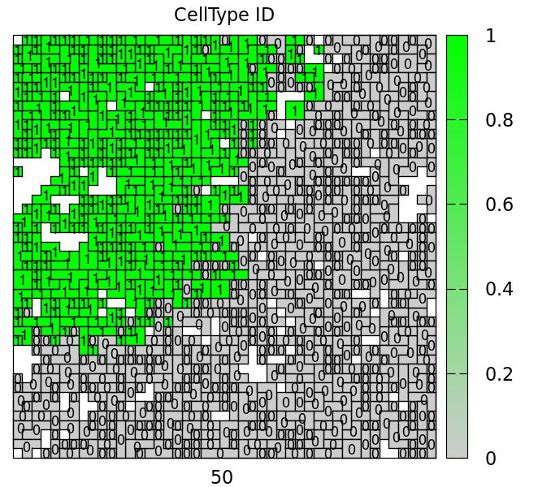
- Jörn: Modell optimieren
- Räumliche Ausbreitung variieren: DV mit uniform(0,1) und Conv, später evtl GraphNN
- Cluster einrichten

